Slide 1
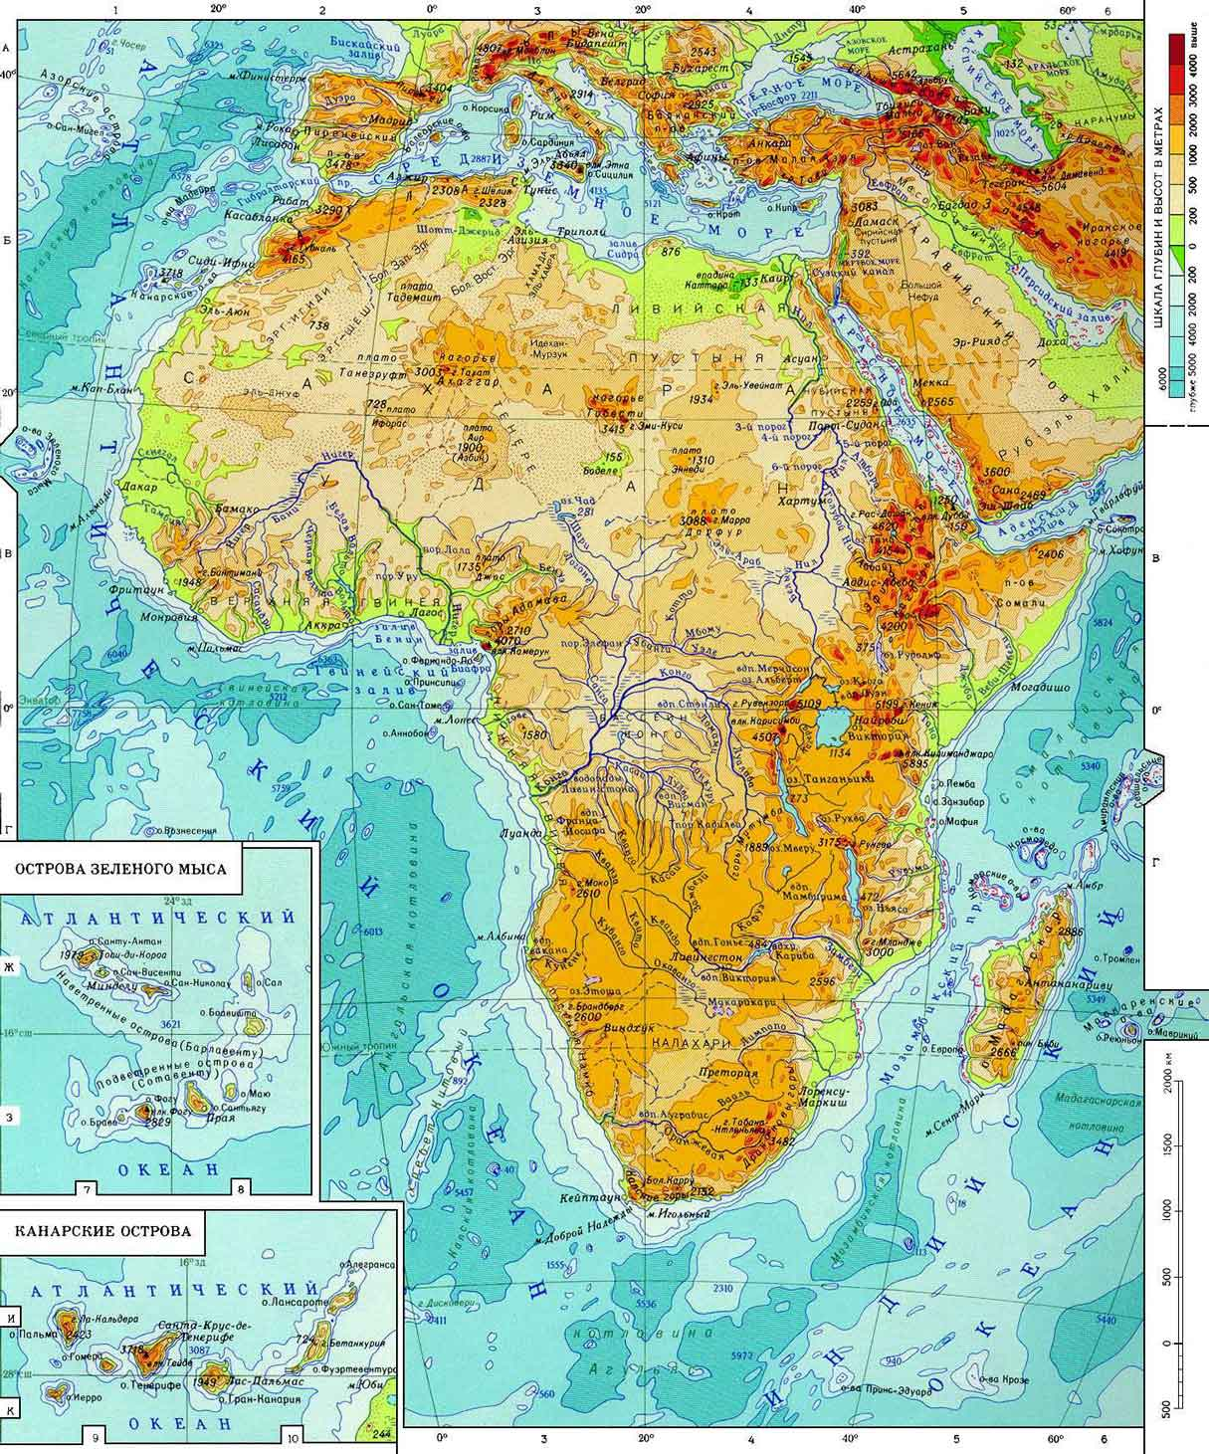
АФРИКА

Slide 2
- Африка – улюблениця Сонця; - Батьківщина цінних культур; - казкова і загадкова частина нашої планети; - материк спеки, непролазних екваторіальних лісів; - материк, який водночас лежить у всіх чотирьох півкулях; - частина Гондвани; - материк східчастих рівнин, плато, плоскогір’їв, нагір’їв; - найбільших у світі барханів; - мідного поясу землі; - континент, де панують пасати; - материк пустель; - Африка – батьківщина людства; - материк колоній.

Slide 3
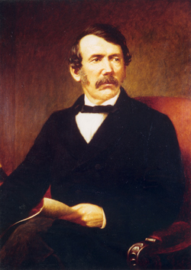
Дослідники Африки
Давід Лінгвістон - знаменитий дослідник Африки. Більше 30 років вивчав природу Центральної і Південної Африки.
Книги про подорожі якого значною мірою сформували погляди та ставлення західного суспільства XIX ст. стосовно Чорного континенту.

Slide 4
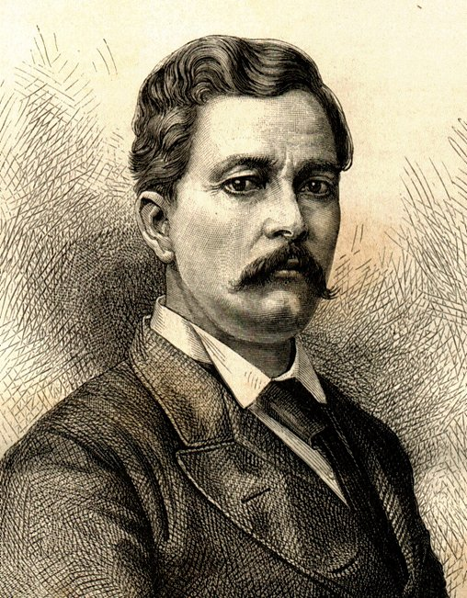
Генрі Стенлі
Досліджував внутрішні райони Центральної Африки. Відкрив річку Конго, гірський масив Рувензорі, розгадав загадку витоків Білого Нілу.

Slide 5
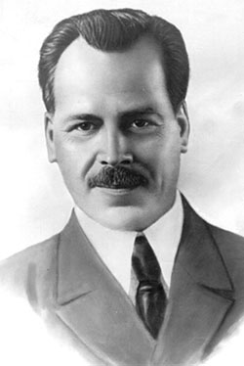
Микола Вавилов
Російський вчений, який збирав зразки культурних рослин, вивчав техніку землеробства африканців. Присвятив своє життя вивченню і удосконаленню пшениці, зернових та інших хлібних культур.

Slide 6
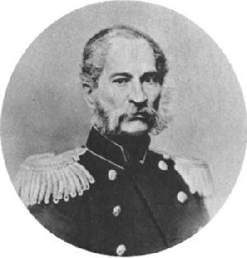
Єгор Ковалевський
Український вчений, досліджував природу Північної і Східної Африки.

Slide 7
Рельєф материка
В основі Африки лежить -Африкано – Аравійська платформа.
Східноафриканський рифт - найбільші на суходолі розломи земної кори.
Схили Драконових гір нагадують велетенські сходинки.

Slide 8
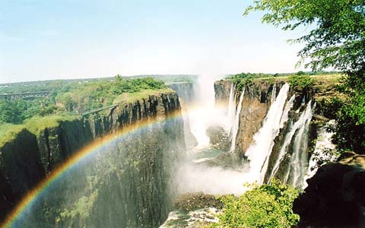
Внутрішні води
Водоспад Вікторія, на річці Замбезі, – диво природи світового значення.

Slide 9
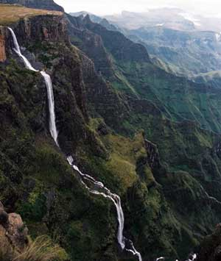
Водоспад Тугела – найвищий на материку (933 м.)

Slide 10
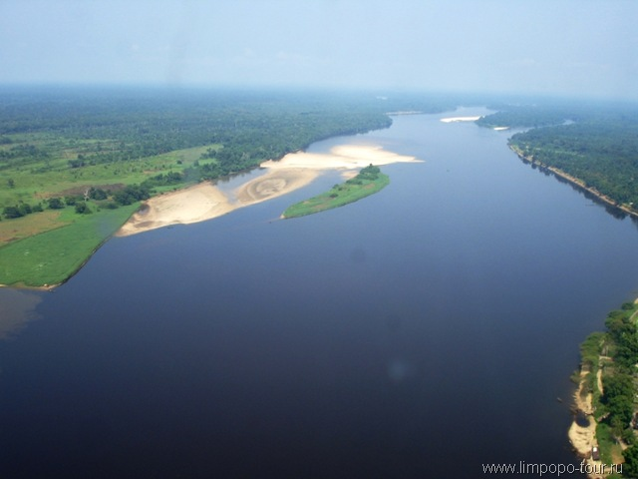
Конго – найповноводніша річка Африки і східної півкулі.

Slide 11
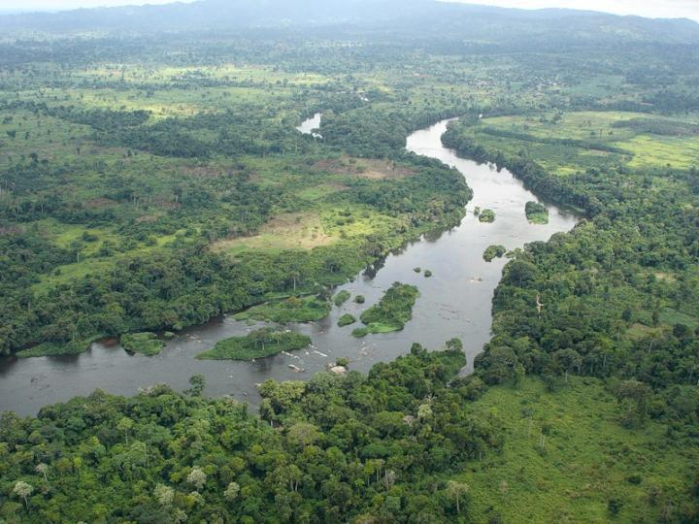
Нігер – ”Чорна річка” , яка утворює петлю Нігеру.

Slide 12
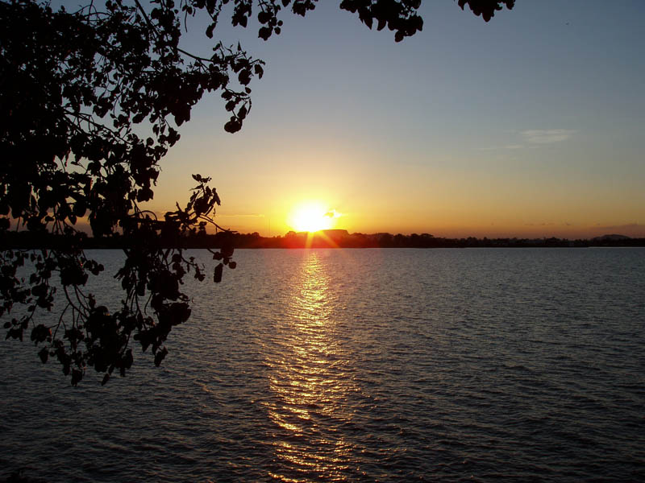
Озеро Верхнє – друге за площею прісноводне озеро світу.

Slide 13
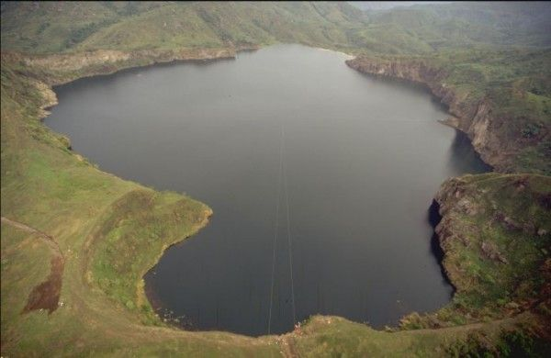
Озеро Чад – реліктове озеро Африки, яке пересихає і змінює свою площу.

Slide 14
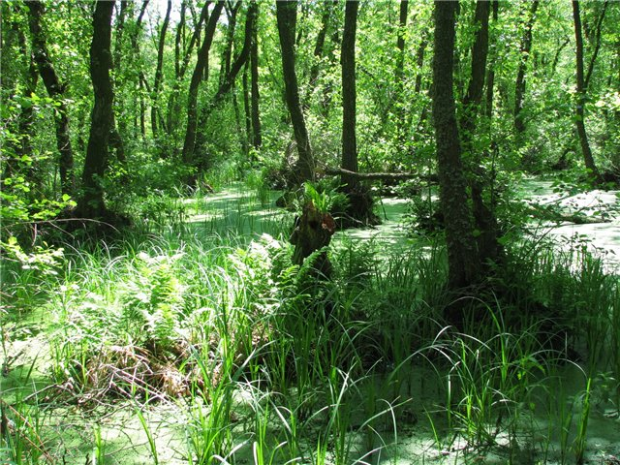
Природні зони
Вологі екваторіальні ліси (гілеї) – є вічнозеленими та багатоярусними. Вони вражають багатством рослинного і тваринного світу

Slide 15
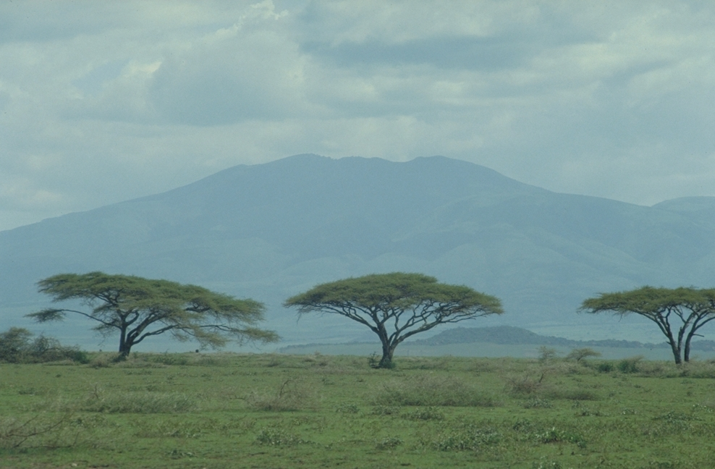
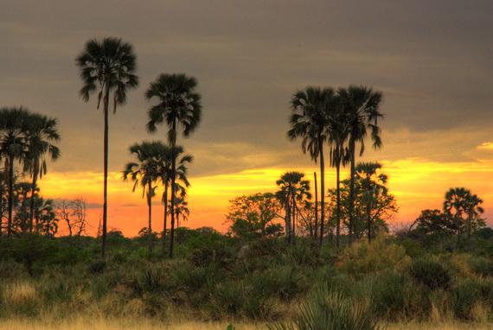
Африканська савана
Найбільша за площею природна зона
материка

Slide 16
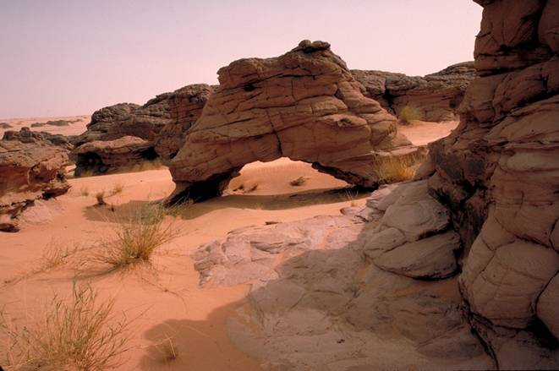
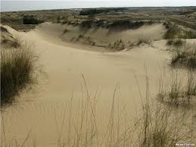
Пустелі і напівпустелі
Сформувалися в областях сухого
та жаркого тропічного клімату.

Slide 17
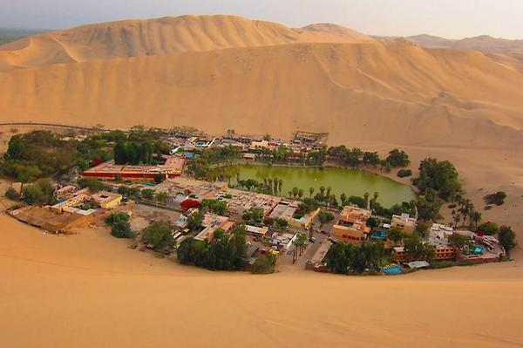
Оазиси – місце в пустелі, де є прісна вода і рослинність.

Slide 18
1. Збільшення територій пустель. 2. Зменшення площ вологих тропічних лісів у результаті їх вирубування людиною. 3. Скорочення кількості тварин.
Екологічні проблеми Африки:
Розв’язання проблем
Створення заповідників і національних парків.

